Slide 1
Презентация Экологическая акция «Берегите первоцветы» старший дошкольный возраст
автор: Бочарова Наталья Дмитриевна воспитатель первой квалификационной категории ГБОУ Школа 2025 ДО № 6
г. Москва
2016 г.

Slide 2
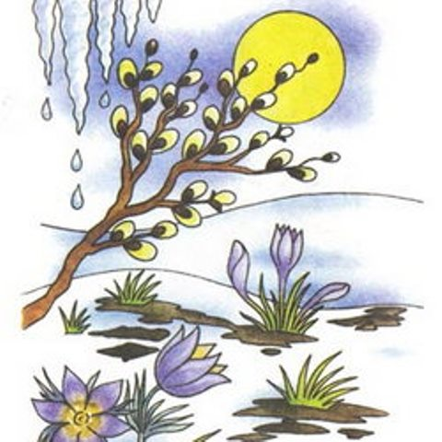
Цель: создать условия для формирования у дошкольников элементов экологической культуры
Задачи:
- познакомить детей с растениями – первоцветами;
- вызывать желание узнать историю цветов, их легенды;
- активизировать познавательную деятельность;
- развивать творчество, мышление, фантазию;
- воспитывать бережное отношение к первоцветам.
В акции принимают участие воспитанники старшей группы детского сада, подготовительной группы, родители, музыкальный руководитель
Время проведения акции: апрель - май 2016 учебного года

Slide 3
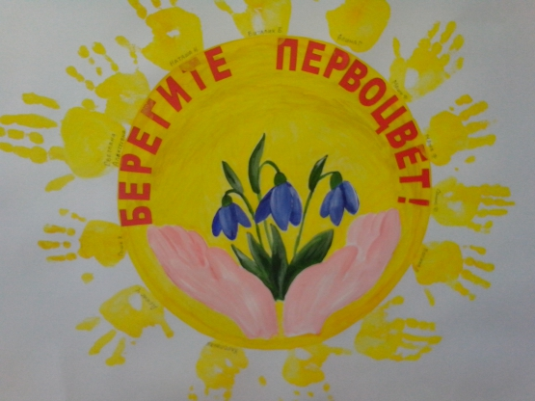
Экологическое воспитание - одно из основных направлений в системе образования, это способ воздействия на чувства детей, их сознания, взгляды и представления. Дети испытывают потребность в общении с природой. Они учатся любить природу, наблюдать, сопереживать, понимать, что наша Земля не сможет существовать без растений. Цветы – это не только красота, но и часть живой природы, которую надо знать, беречь и охранять!
Я сорвал цветок, и он завял,
Я поймал жука,
И он умер у меня на ладони.
И тогда я понял,
Что прикоснуться к природе
Можно только сердцем.
Л. Фесюкова

Slide 4
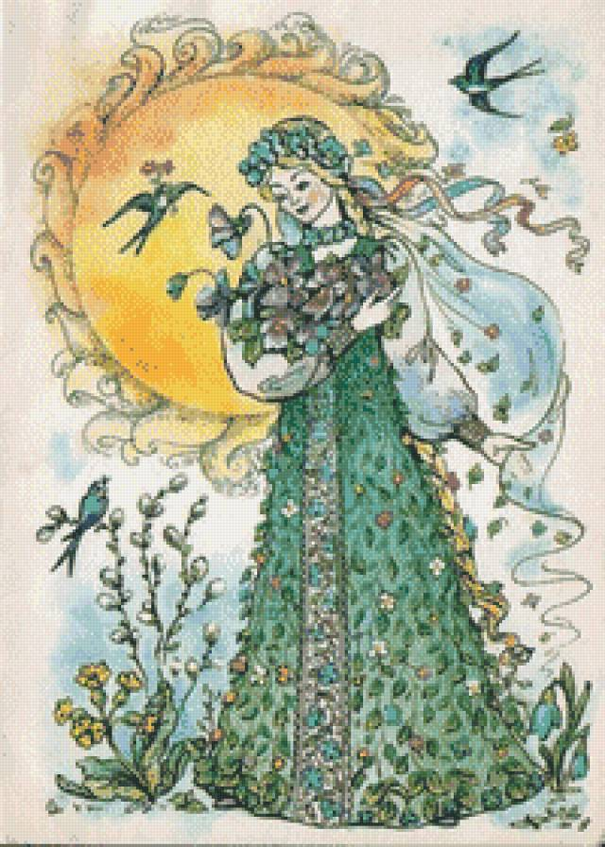
Она приходит с ласкою И со своею сказкой Волшебной палочкой взмахнет- В лесу подснежник расцветет
Весна – красивое и волшебное время года.
Весной происходит много чудес:
все живое радуется солнцу,
звонко щебечут птицы, журчат ручьи,
снеговые сугробы в лесу оседают,
и показываются первые проталины.
На проталинах прямо из- под снега
пробиваются самые ранние цветущие растения,
которые называются первоцветами.

Slide 5
Парад первоцветов Я - подснежник Первым вылез из землицы на проталинке. Я мороза не боюсь, Хоть и маленький. Из-под снега расцветаю, Раньше всех весну встречаю!
Легенда о подснежнике
Старинная русская легенда рассказывает, что однажды старуха Зима со своими спутниками Морозом и Ветром решила не пускать на землю красавицу Весну. Но смелый Подснежник выпрямился, расправил лепестки и попросил защиты у Солнца. Солнце заметило Подснежник, согрело землю и открыло дорогу Весне.

Slide 6
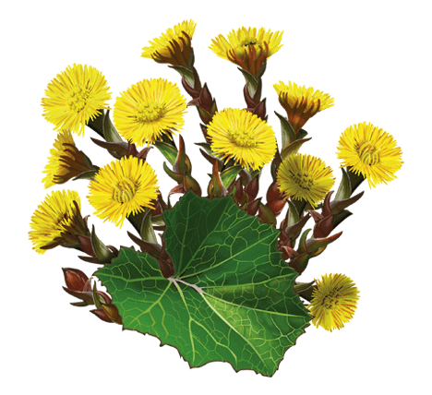
Ранней солнечной порой На проталинке весной Украшают бугорки Мать-и-мачехи цветки. В ярких желтеньких платочках И зелененьких носочках
Я цвету в апреле – мае. Я самая первая зацветаю по весне.
Когда цветы отцветут,
появляются большие зеленые листья.
С виду самые обычные,
а потрогаешь – вот так дивно!
Одна сторона у листьев теплая,
покрытая мягким пушком
А другая – гладкая и холодная.
Теплая – это мать, холодная – мачеха

Slide 7
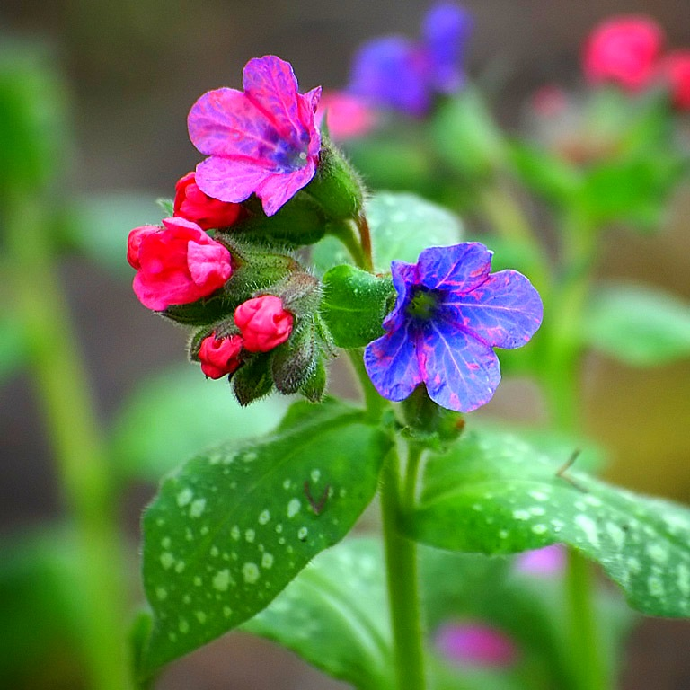
Меня называют сладким букетиком, потому что в моих цветках много сладкого сока-нектара. Медуница - очаровательный весенний цветок, который появляется через 8-10 дней после мать-и-мачехи. Узнаешь меня сразу: только у медуницы бывают разноцветные цветки-колокольчики
Я – медуница, зацвела чуть-чуть позже,
но зато как зацвела!
Приподняв сухой листочек,
В первых числах мая
Появляется цветочек
Солнышку кивая.
То сиреневым, то синим
Подмигнет он огоньком –
Это пчелок приглашает
Медуница за медком.

Slide 8
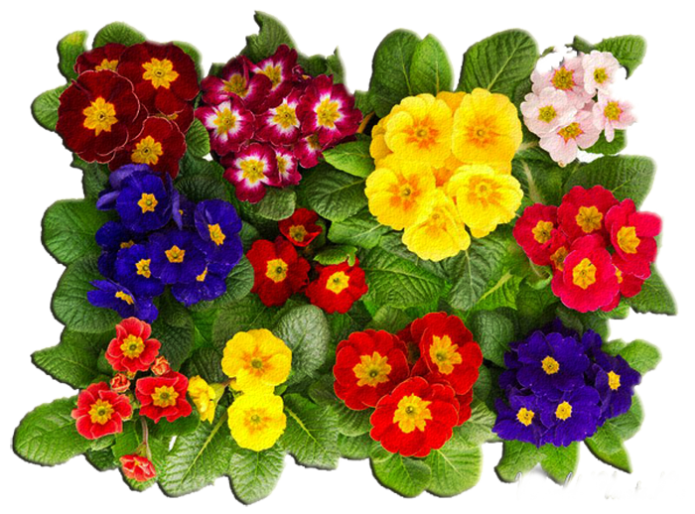
В народе у примулы молодые, волнистые листочки называют - "баранчиками" "Ключиками" – называют цветки, они собраны в соцветие и похожи на связку ключей, которые открывают весной дорогу всему зеленому царству.
Я – примула!
Я – первая, я – смелая!
Земля ещё сыра,
А я уж расцвела!
Мои цветочки малые –
Синеющие, алые –
Как искорки горят.

Slide 9
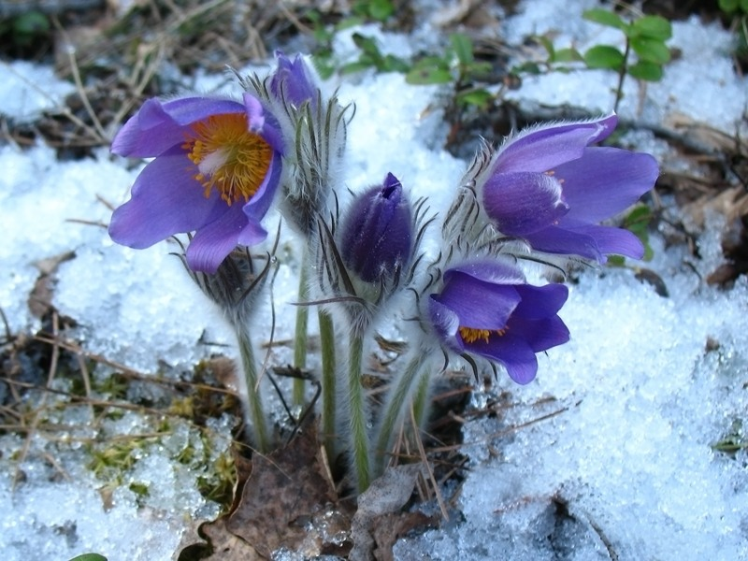
Какое удивительное изобретение природы! Маленькие чашечки сон-травы напоминают собой пушистый подснежный тюльпан. Я цвету даже если на улице мороз. Почему? Внутри цветка очень тепло. Оказывается, чашечка цветка - это вогнутое зеркальце, которое собирает солнечное тепло. Полюбуйтесь.
Я - сон - трава Дальний лес стоит стеной, А в лесу, в глуши лесной, На суку сидит сова. Там растёт усни - трава. Говорят, усни-трава Знает сонные слова: Как шепнет свои слова, Сразу никнет голова

Slide 10
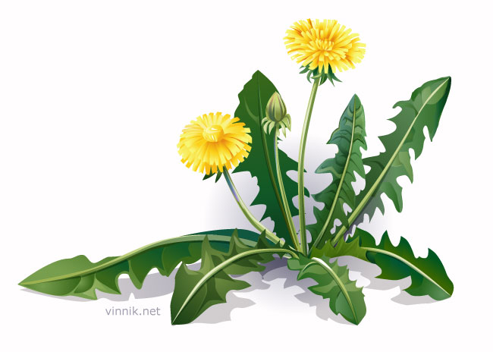
На лужайке, возле леса, Расцвели цветочки. Желтые, как солнышко. На зеленой ножке.
Уронило солнце
Лучик золотой.
Вырос одуванчик
Первый, молодой.
У меня чудесный
Золотистый цвет.
Я большого солнца
Маленький портрет!

Slide 11
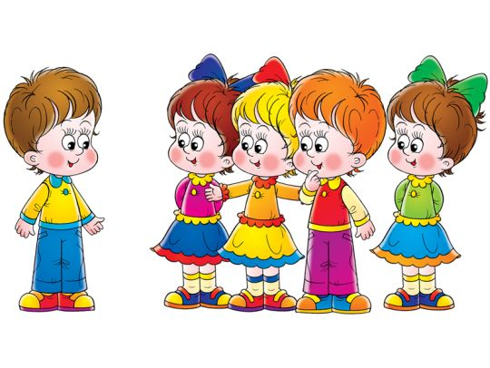
Игра – превращение «Одуванчики»
Мы – маленькие одуванчики. Теплые солнечные лучи согрели землю. Мы – маленькие росточки, совсем слабые, хрупкие, беззащитные. Но вот пригрело весеннее солнышко, и маленькие росточки начинают быстро расти. Ваши листики подросли, стебель стал крепким, вы тянетесь к свету, к солнцу. Как хорошо! Вот на стебле появился маленький бутон. Он растет, набухает, и, наконец, разворачивает лепестки. Сначала лепестки кажутся немного помятыми, но вот они распрямились, и все вокруг увидали пушистый желтый цветок, похожий на солнышко.
Это интересно знать! Утром на солнечной полянке без часов можно узнать время. В 5-6 часов встает солнышко, и одуванчики раскрываются. К вечеру желтые огоньки гаснут и закрываются. Одуванчик так любит солнышко, что не отводит от него взгляда – поворачивает вслед за ним свою головку-цветок.

Slide 12
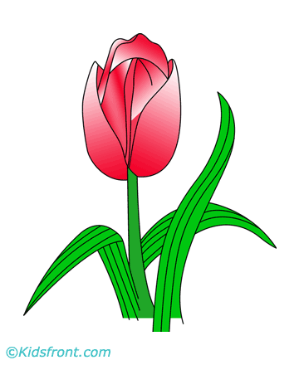
Легенда о тюльпане гласит, что именно в бутоне желтого тюльпана было заключено счастье, но никто не мог до него добраться, так как бутон не раскрывался. Но однажды желтый цветок в руки взял маленький мальчик и тюльпан сам раскрылся. Детская душа, беззаботное счастье и смех открыли бутон. Тюльпан — цветок счастья.
Я из Голландии приехал, И мороз наш не помеха. Меж цветов я знатный пан, А зовут меня – тюльпан

Slide 13
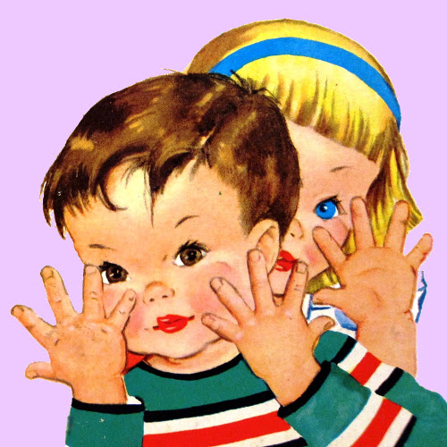
Пальчиковая гимнастика «Цветок»
Цветочек вырос на поляне,
(Соединить руки, изображая «бутон»)
Утром весенним раскрыл лепестки.
(Раскрыть руки, разжать пальцы)
Всем лепесткам красоту и питание
(В ритм словам раздвигать и соединять пальцы)
Дружно дают под землей корешки!
(Соединить руки тыльными сторонами,
пошевелить пальчиками – «корешками»)
Вечер. Цветки закрывают лепестки.
(Плотно сжать переплетенные пальцы)
Тихо засыпают, головки опускают.
(Положить руки на колени)

Slide 14
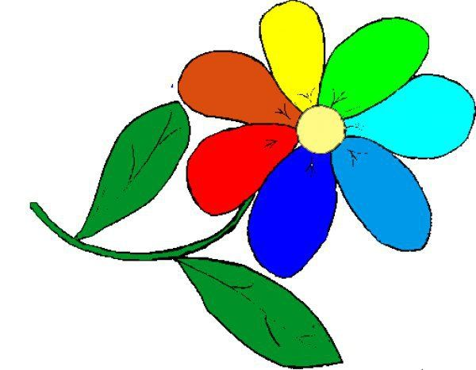
Игра «Цветик – Семицветик»
На лесной полянке вырос волшебный цветок
«Цветик – Семицветик»
Чтобы взять лепесток, надо ответить на вопрос:
1. в какое время года появляются первоцветы
2. назовите весенние месяцы
3.первоцвет, который дружит со снегом
4. первоцвет, у которого листочки с одной стороны теплые, а с другой стороны холодные
5 первоцвет похож на солнце
6.в названии первоцвета есть слово мед
7. первоцвет, цветок счастья

Slide 15
Физкультминутка
Солнышко, солнышко!
Золотое донышко!
Гори, гори ясно, чтобы не погасло!
Побежал в лесу ручей,
Прилетело много грачей.
А сугробы тают, тают,
А цветочки вырастают, вырастают!

Slide 16
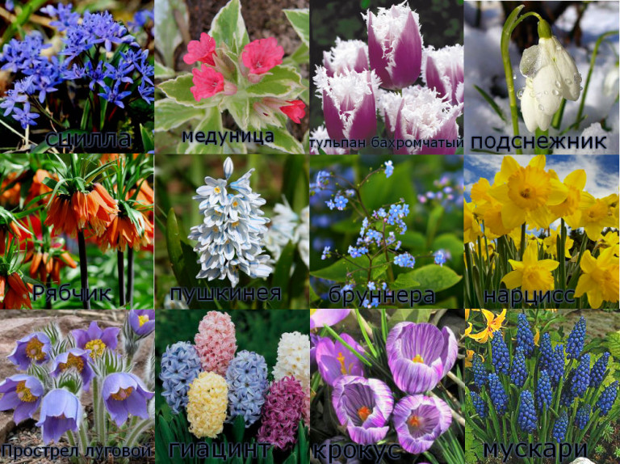
Дидактическая игра «Подбери слово»
Желтый, как …..
Круглый, как …
Мягкий, как …
Белый, как …
Пушистый, как …
Хрупкий, как …
Вот какие
удивительные
цветы!

Slide 17
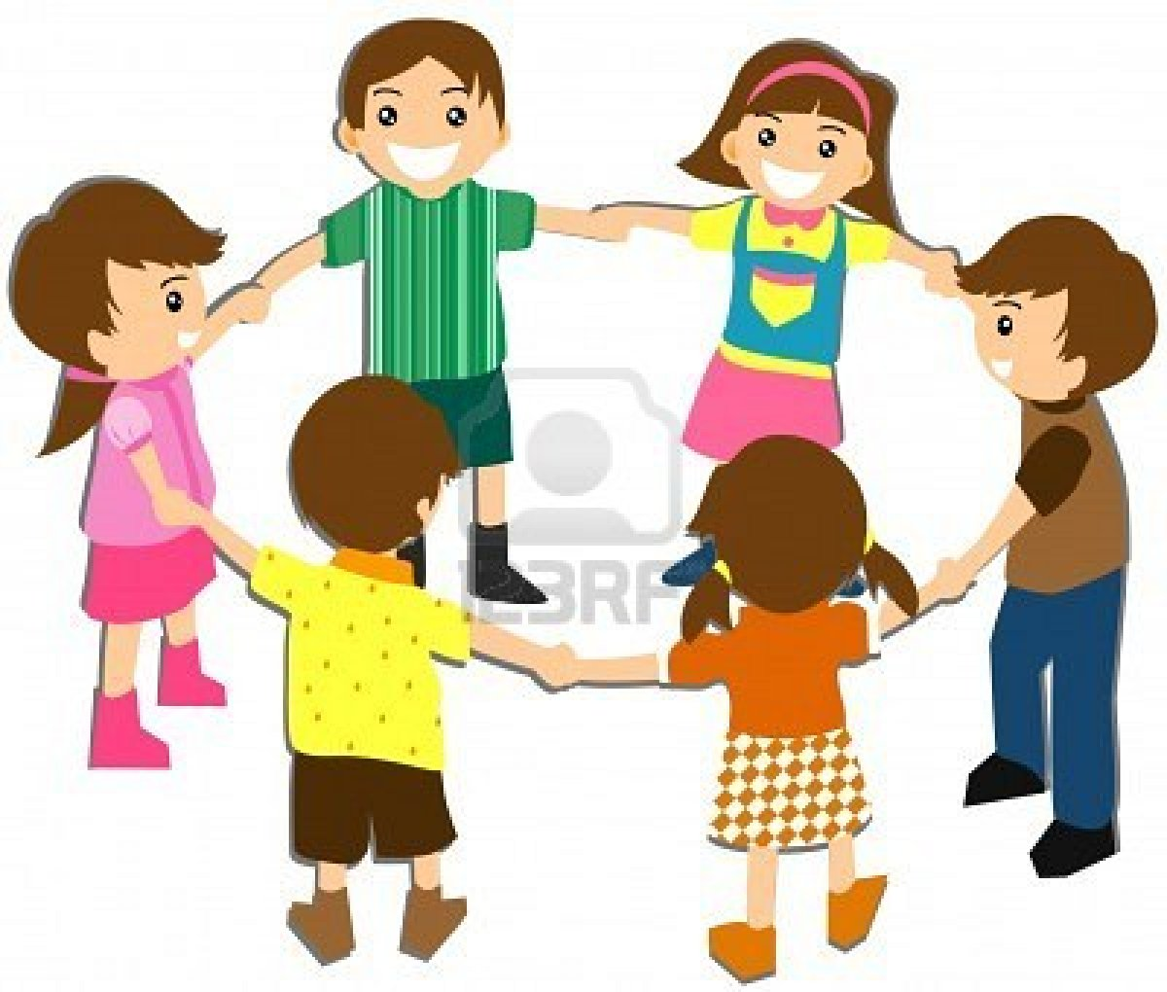
Подвижная игра «Весенний венок»
Очень рады солнышку
На лужайке поутру Мы затеяли игру. Я - подснежник, я - вьюнок. Становитесь в наш венок. Раз, два, три, четыре- Раздвигайте круг по шире. Солнышко весной взошло высоко,
Лучи раскинув широко,
Гладит ласково листочки и цветы,
Золотит нам щечки и носы.
Мы захлопаем в ладоши
Очень рады солнышку!

Slide 18
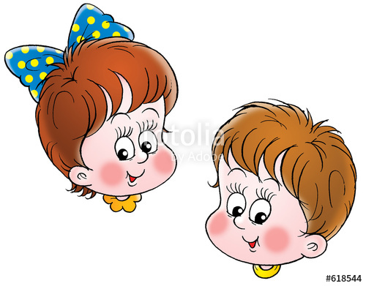
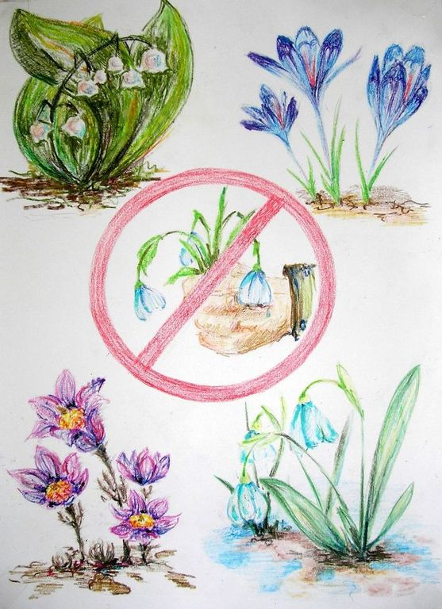
Нельзя рвать первоцветы! В природе их осталось очень мало, когда сорвешь цветок, он семян уже не даст, новые цветы не вырастут!
Можно:
Смотреть,
нюхать и
любоваться!

Slide 19
Первоцветы занесены в Красную книгу
В России подснежниками называют любые ранние весенние цветы. Они могут быть голубыми, желтыми, белыми. Трепетные медуница и вереница, мохнатые хохлатки, пролески и перелеска... Все эти и еще многие другие растения в народе любовно называют подснежниками. Иногда думается, что выросли они и зацвели ранней весной специально, чтобы украсить, еще не очень приветливые леса и доставить радость людям. И тем обиднее, что люди не ценят этого. Первоцветы не стоят в воде - они моментально вянут. А главное - ведь люди губят красоту!

Slide 20
Первоцветы – самые замечательные, самые красивые цветы. Поэты пишут о них стихи, художники рисуют картины, фотографы делают изумительные снимки, композиторы сочиняют волшебную музыку.
Но мы с вами - Друзья
Природы и никогда
Мы не будем рвать цветы
- Это капли красоты!
Пусть они растут, цветут,
Радость нам они несут!

Slide 21
Я слышу цветов голоса. Они шепчут: не рви нас, не надо! Наши гибкие стебли не мни! Мы для глаз и для сердца - отрада, Украшенье родимой земли.
Цветок на лугу
Я сорвал на бегу.
Сорвал, а зачем –
Объяснить не могу.
В стакане
Он день простоял
И завял,
А сколько бы он
На лугу простоял.
Если ты сорвёшь цветок
Если все: И я, и ты,
Если мы сорвём цветы,
То окажутся пусты
И деревья, и цветы
И не будет красоты.

Slide 22
Не рвите цветы! Не рвите! Пусть будет нарядной Земля!

Slide 23
Не губите первоцветы, весны первые приметы!

Slide 24
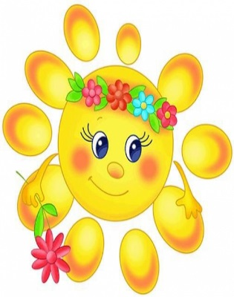
Берегите первоцветы!

